Slide 1
Тема:
Программная модель интернет-банкинга
Автор
Мольков А.А.

Slide 2
Задание
Разработать модель интернет банкинга с возможностью:
  Просмотра остатков по счетам;
  Пополнения счета;
  Просмотр истории движения средств;
  Перевод средств на собственный или на другие счета этого банка;
  Добавление, удаление нового счета;
  Создание и редактирование нового клиента;
  Разделение доступа в систему по ролям;
Nortel Networks Confidential

Slide 3
Литература прочитанная перед проектом
Стив Макконнел, " Совершенный код. Мастер-класс "
Стив Макконнел " Профессиональная разработка программного обеспечения"
Jeff Sutherland , " Scrum : The Art of Doing Twice the Work in Half the Time by Jeff Sutherland (2014)
Герберт Шилдт, " Java 8. Руководство для начинающих "
Yakov Fain , " Java Programming 24-Hour Trainer"
Карл И. Вигерс, Джой Битти, " Разработка требований к программному обеспечению "
Glenford J. Myers, "The Art of Software Testing"
Nortel Networks Confidential

Slide 4
Структура
  Package:
    demo.config
    demo.controller
    demo.model
    demo.service
  Web-INF:
  pages
Nortel Networks Confidential

Slide 5
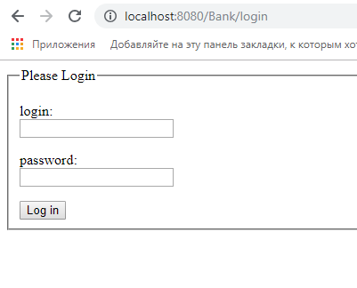
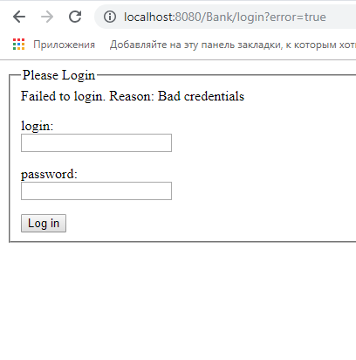
Вход
Nortel Networks Confidential

Slide 6
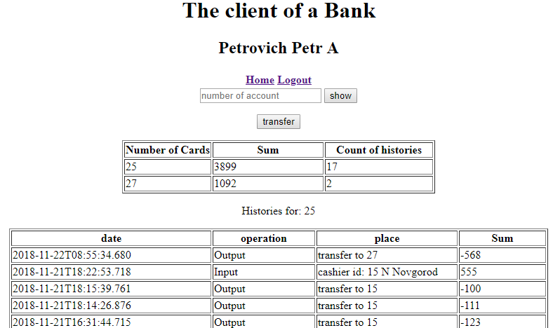
Интерфейс клиента
Nortel Networks Confidential

Slide 7
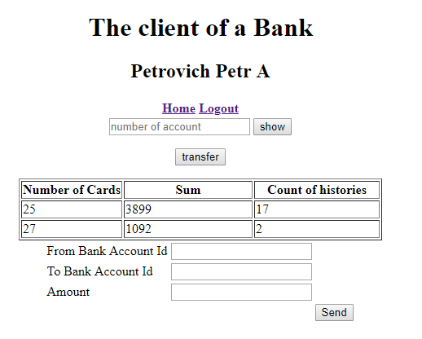
Интерфейс клиента
Nortel Networks Confidential

Slide 8
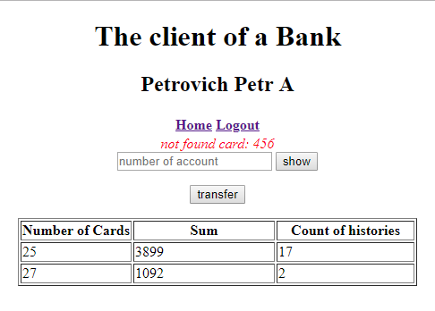
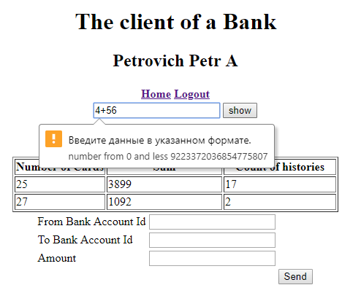
Валидация данных на стороне клиента
Nortel Networks Confidential

Slide 9
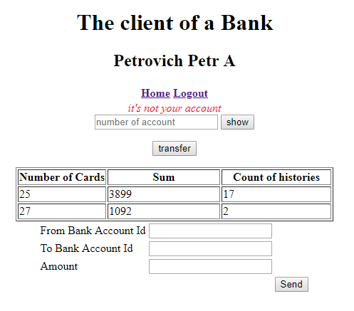
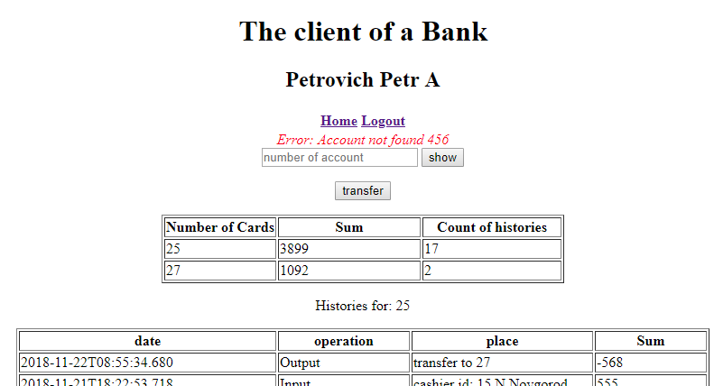
Валидация на стороне сервера
Nortel Networks Confidential

Slide 10
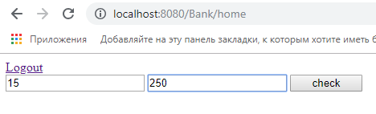
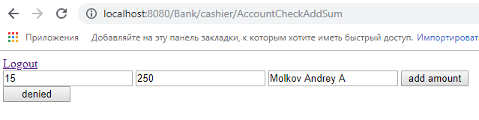
Интерфейс кассира
Nortel Networks Confidential

Slide 11
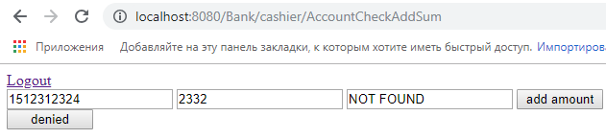
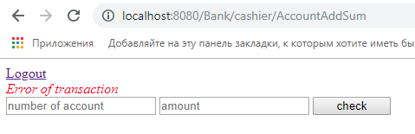
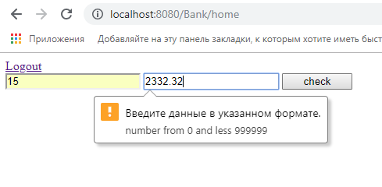
Валидация на стороне кассира и сервера
Nortel Networks Confidential

Slide 12
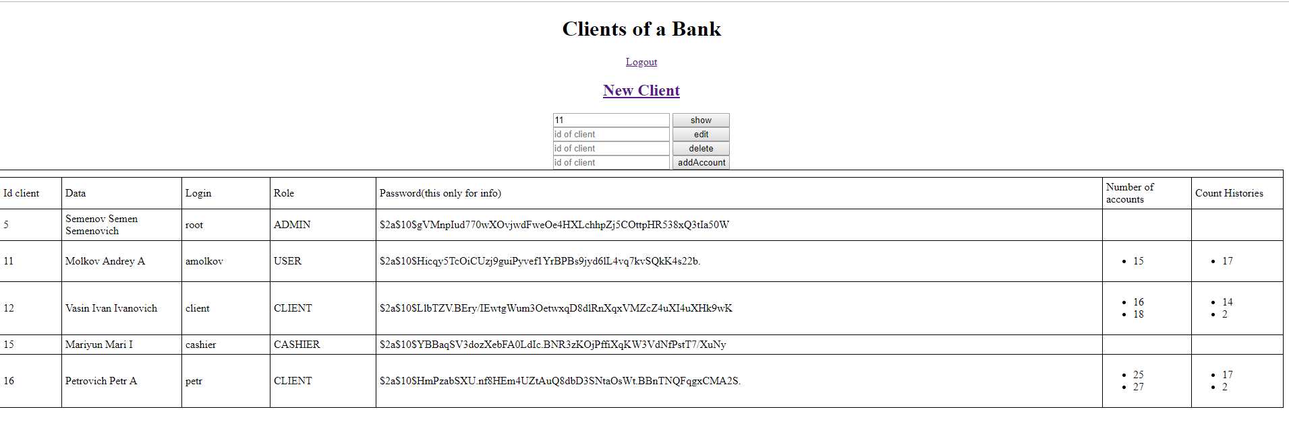
Интерфейс Администратора
Nortel Networks Confidential

Slide 13
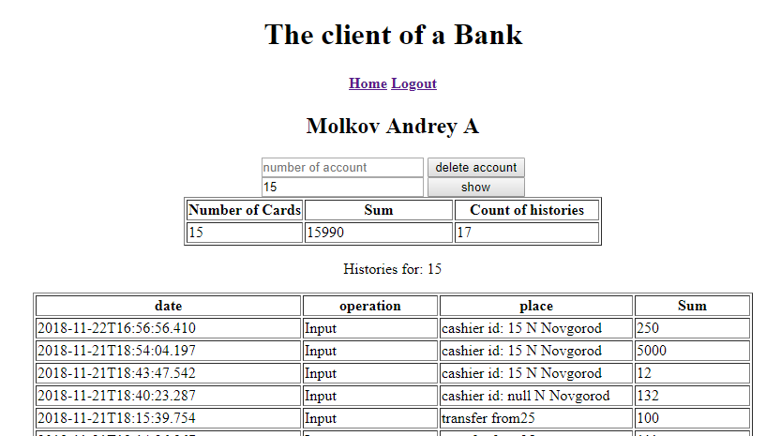
Интерфейс Администратора
Nortel Networks Confidential

Slide 14
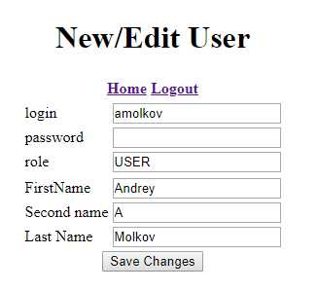
Интерфейс Администратора
Nortel Networks Confidential

Slide 15
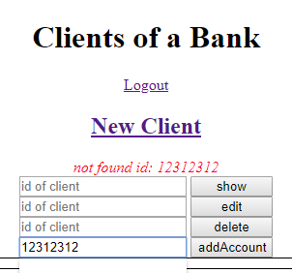
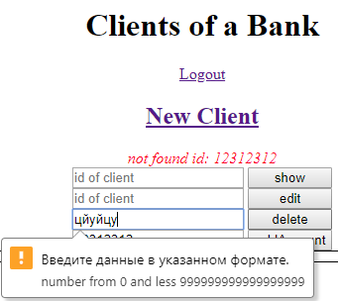
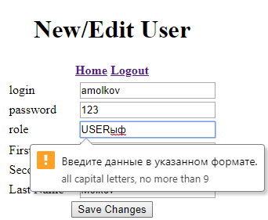
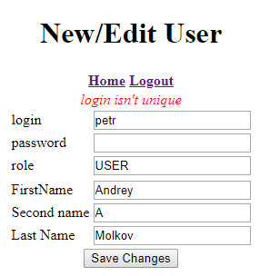
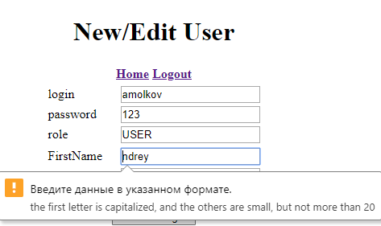
Валидация на стороне Администратора и сервера
Nortel Networks Confidential

Slide 16
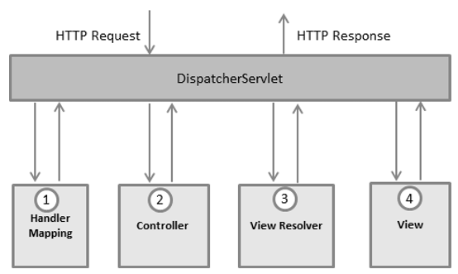
Логика работы Spring MVC
Nortel Networks Confidential

Slide 17
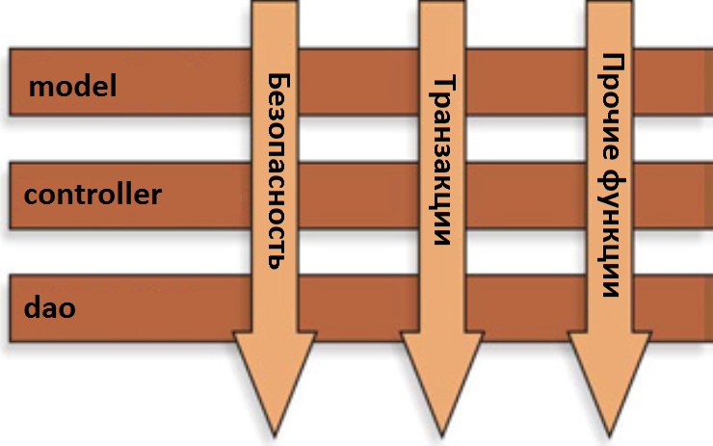
Логика работы AOP
Nortel Networks Confidential

Slide 18
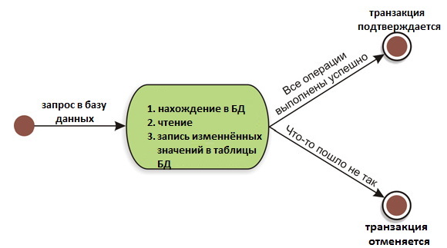
Транзакции
Nortel Networks Confidential

Slide 19
Технологии и инструменты
Spring :
  Core
  Security
  MVC
  Transaction
JPA Hibernate :
  Entity manager
Apache Tomcat
JSP:
  Jstl
Logging:
  Slf4j
Unit Tests:
  Junit
  Mockito
Nortel Networks Confidential

Slide 20
Литература
https://habr.com/post/336816/ , статья “Spring MVC — основные принципы”
http://wm-school.ru/html/html_examples.html , сайт “wm-school”
https://docs.spring.io/spring/docs/current/spring-framework-reference/#spring-introduction, documentation “Spring Framework Documentation, version 5.1.2.RELEASE”
Эрик Фримен, Элизабет Робсон, Кэти Сиерра, Бейтс Берт Bert Bates, “Head First. Паттерны проектирования”
Крейг Уоллс, “Spring в действии”
Ричард Уорбэртон, “Лямбда-выражения в Java 8. Функциональное программирование”
Nortel Networks Confidential

